Slide 1
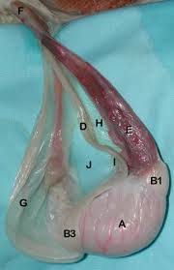
Pelvis boşluğunun tavanı ile rectum arasında kalan çıkmaz oluşuma ne denir?
Excavatio rectogenitalis b) Excavatio vesicogenitalis
c) Excavatio pubovesicalis
d) Fossa pararectalis e) Plica genitalis

Slide 2
Aşağıdaki ifadelerden hangisi/hangileri yanlıştır?
I- Equidelerin sol böbreği kupa kağıdı şeklindedir.
II- Carnivorların idrarlarının bulanık olmasının sebebi, pelvis renalis’in glanduler yapıda olmasıdır.
III- Ruminantlarda her iki böbrekte planum medianum’un sağında yer alır.
IV- Ruminantlarda, papilla renalisleri kuşatıp içine alan calix renalisler mevcuttur.
V- Hilus renalis margo medialis’te yer alır.
a) I,II,IV,V b) II,III,V c) I,II,IV d) I,III,IV e) I,IV,V

Slide 3
Erkek ruminantlarda vesica urinaria’ya katater uygulanırken ………….…………….. zorluk çıkarır.
a)Ostiumurethra internum
b)Diverticulumsuburethrale
c)flexura sigmoidea
d) Ostium urethra externum
e) Hiçbiri

Slide 4
Çevresel sıcaklığın değişimine göre kontrakte olarak testisi vücuda yaklaştırıp uzaklaştıran anatomik yapı aşağıdakilerden hangisidir?
a)M.cremaster b)Fascia spermatica interna
c)Fascia spermatica externa d)Tunica dartos
e) Tunica albuginea

Slide 5
Köpekte, erkek eklenti bezlerinden hangisi/hangileri bulunur?
Gl. vesicularis b) Prostata
c) Gl. bulbourethrales d) Hepsi e) Hiçbiri

Slide 6
Aşağıdaki ifadelerden hangisi/leri doğrudur?
I- Equide’de processus urethralis fossa glandis’te yer alır.
II-Urethra’nın penis içinde yer alan bölümü corpus spongiosum penis tarafından çevrelenmiştir.
III-Köpekte glans penis pars longa glandis ve bulbus glandis adlı iki bölümden oluşur.
IV-Ostium preputiale ereksiyon durumunda penisin preputium dışına çıkmasını sağlayan deliğin adıdır.
a) I,II,III,IV b) I,II,III c) I,II,IV d) II,III,IV e) I,III

Slide 7
Köpekte scrotum hangi bölgede yer alır?
a) Regio perinealis b) Regio pubis
c) Regio inguinalis d) Regio abdominalis
e) Regio umblicalis

Slide 8
İnekte, canalis cervicis uteri hakkında aşağıda verilen özelliklerden hangisi yanlıştır?
a)Halka şeklinde kıvrımlıdır.
b) Yaklaşık 3 cm çapındadır.
c) Zikzaklı görünüme sahiptir.
d) Uzunluğu 10 cm’dir.
e) Hiçbiri

Slide 9
Tuba uterina’nın ovarium’a dönük ucunun huni tarzındaki genişlemesine ne ad verilir?
Ostium abdominale
Ampulla tubae
Infundibulum
Fimbria ovarica
isthmus tubae

Slide 10
Pelvis boşluğu organlarını aşağıdakilerden hangisi besler?
a)A.iliacaexterna b)A.iliacainterna
c)A.mesentericacaudalis d) A. ovarica
e) A. femoralis

Slide 11
Böbrekler nerede bulunur?

Slide 12
Calix renalis’e sahip lobuler görünüşlü böbrek aşağıdakilerden hangisinde görülür?
a) Koyun b) Domuz c) Sığır d) At e)Köpek

Slide 13
Organa genitalia femininae interna’yı sırasıyla yazınız?

Slide 14
Sperma hücresinin testis’te oluştuktan sonra dışarı atılması sırasında izlediği yolu yazınız?

Slide 15
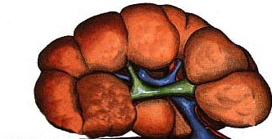
Aşağıdaki organın adı nedir? Hangi hayvan türüne aittir?

Slide 16
Sığırda scrotum hangi bölgede yer alır?
a) Regio perinealis b) Regio pubis
c) Regio inguinalis d) Regio abdominalis
e) Regio umblicalis

Slide 17
Uterus’un başlıca iki ligamentinin adını yazınız?

Slide 18
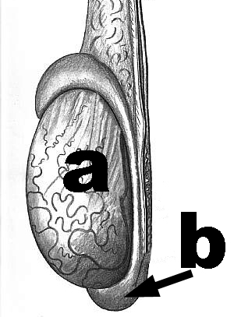
Resimde görülen organa ve okla gösterilen bölüme ne ad verilir?

Slide 19
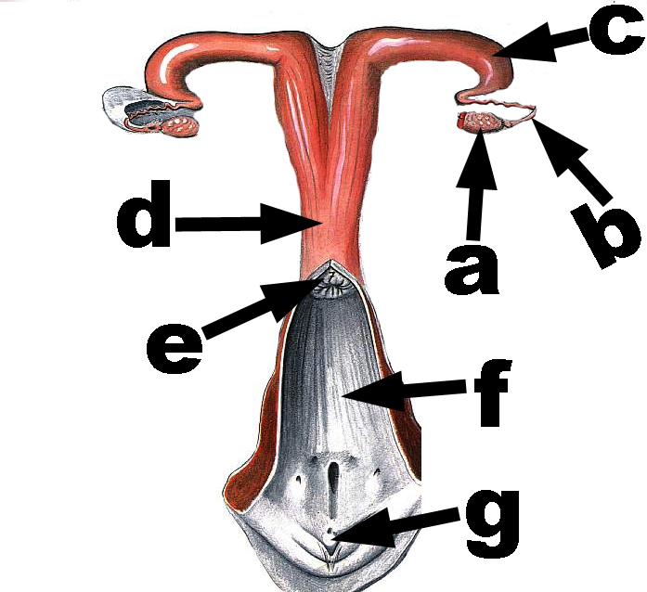
Resimde okla işaret edilen anatomik yapılara ne ad verilir?

Slide 20
Dişi genital organları içten dışa doğru sırasıyla aşağıdakilerden hangisinde doğru olarak verilmiştir?
a)Ovarium-salpinx-uterus-urethra-vagina-vulva.
b)Ovarium-tuba uterina-cervix uteri-cornu uteri-corpus uteri-urethra.
c) Ovarium-urethra-cornu uteri-corpus uteri-cervix uteri-vagina.
d) Ovarium-tuba uterina-uterus-vagina-vulva ve clitoris.
e) Ovarium-oviduct-uterus-ureter-vagina-vulva.

Slide 21
Aşağıdakilerden hangisi cervix uteri için doğru değildir?
a) Ruminantlarda longitudinal mukoza dürümlerine sahip bir canalis cervicis’i vardır.
b) Cervix uteri’nin vagina’ya doğru yaptığı çıkıntıya portio vaginalis adı verilir.
c) Fornix uteri, cervix uteri’nin çıkıntısı ile vagina duvarı arasında yeralır.
d) Orificium uteri internum, canalis cervicis’in uterus’a açılan cranial deliğidir.
e) Hiçbiri.

Slide 22
Tuba uterina’nın ovarium’a dönük ucunun genişlemesi üzerinde yer alan saçak şeklindeki mukoza uzantılarına ne ad verilir?
Ostium abdominale
Ampulla tubae
Infundibulum
Fimbria ovarica
Isthmus tubae

Slide 23
Aşağıdaki ifadelerden hangisi/hangileri yanlıştır?
I- Equidelerin sağ böbreği kupa kağıdı şeklindedir.
II- Equidae idrarlarının bulanık olmasının sebebi, pelvis renalis’in glanduler yapıda olmasıdır.
III- Ruminantlarda her iki böbrekte planum medianum’un sağında yer alır.
IV- Carnivora böbreklerinde, papilla renalisleri kuşatıp içine alan calix renalisler mevcuttur.
V- Hilus renalis margo medialis’te yer alır.
a) I,II,IV b) II,III,V c) IV,V d) III e) IV

Slide 24
Dişi ruminantlarda vesica urinaria’ya sonda uygulaması esnasında ------------------------‘den dolayı zorlukla karşılaşılır
Yukarıdaki boş bırakılan yere aşağıdakilerden hangisi gelir?
a)Diverticulum suburethrale
b)corpus cavernosum
c)flexura sigmoidea
d) Ostium urethra externum
e) Ostium urethra internum

Slide 25
Funiculus spermaticus’ta aşağıdakilerden hangisi bulunmaz?
Colliculus seminalis
b)Plexus pampiniformis
c)Ductus deferens
d) M.cremaster
e)N.spematicus’un dalları

Slide 26
Aşağıdaki ifadelerden hangisi/hangileri doğrudur?
I-Equide’de ostium urethra externa, processus urethralis’in üzerinde yer alır.
II-M.ischiocavernosus, pecten osis pubis’ten orijin alan kuvvetli bir kastır.
III-Köpekte glans penis üzerinde belirgin bir corona glandis yoktur.
IV-Septum corporis penis, corpus cavernosum ile corpus spongiosum’u birbirinden ayırır.
a) I,II, IV b)II,III c) I,III d) III,IV e) I,IV

Slide 27
Bir böbreklerin kesit yüzünde görülen anatomik oluşumlar nelerdir?

Slide 28
Renes ile ilgili olarak aşağıda verilen önermelerden hangisi yanlıştır.
A) Her iki böbreğin duruşu simetriktir.
B) Ren dexter ren sinisterden biraz önde yer alır.
C) Böbrekler regio lumbalis’te bulunurlar.
D) Ruminantlarda ren sinister yüzücü durumdadır.
E) Böbreği örten yapılardan Capsula fibrosa en içte yeralır.

Slide 29
Preputium’un bölümleri nelerdir?

Slide 30
Yandaki resimde yer alan
Organın adı:
.……………
Hangi hayvan türüne ait:
.………………
A ile gösterilen yapı:
....………
B ile gösterilen yapı:
…...
Nedir? Latince adlarını yazınız.

Slide 31
Calix renalis’e sahip olan böbrek aşağıdakilerden hangisinde görülür?
I-Homo II-Carnivor III-Büyük ruminant
IV-Equidae V-Küçük ruminant VI-Sus
A)I ve II B)II ve III C)I, III ve VI
D)II, IV ve VI E)V

Slide 32
İdrarı ren’den vesica urinaria’ya taşıyan bir kanal vardır. Bu boru şeklindeki kanala …………………….. denir.
A)Urethra B)Ureter C)Uterus
D)Urachus E)Umblicus

Slide 33
Sidik kesesinin iki farklı ligamenti vardır. Bunlardan Vesica urinaria’yı alt yüzünden os pubis’e sabitleyen bağa …..……………………………………....... denir.

Slide 34
Kontrakte olarak testisleri gövdeye yaklaştıran funiculus spermaticus’un oluşumuna da katılan kas yapısı aşağıdaki seçeneklerden hangisinde verilmiştir?
A)M.cremaster B)Fascia spermatica interna C)Tunica dartos C)Fascia spermatica externa E)Tunica albuginea

Slide 35
Funiculus spermaticus, aşağıdakilerden hangisini kapsamaz?
Arteria testicularis B) Vena testicularis
C) Ductus deferens D) Scrotum
E) M.cremaster

Slide 36
Tuba uterina (Oviduct, Salpinx)’in ovarium’a dönük huni benzeri belirgin bir genişleme gösteren ucuna ne ad verilir?
Ostium abdominale B) Ampulla tubae
C) Infundibulum D) Fimbria ovarica
E) isthmus tubae

Slide 37
Hangi hayvan türünün erkeklerinde vesica urinaria’ya kateter uygulanırken zorluk çıkaran flexura sigmoidea adlı kıvrım bulunur.
I-Carnivor II-B. ruminant
III-Equidae IV-K. ruminant
V-Sus
A) I ve III B) I ve IV
C) III ve V D) II, IV ve V
E) II, III ve IV

Slide 38
Erkek hayvanlarda üç det eklenti bezi vardır. Köpekte bunlardan ............................ bulunur.
A)Prostat B)Cowper bezi
C) Glandula bulbourethralis
D)Vesicula seminalis E) Hepsi

Slide 39
Testislerin duruş ve pozisyonu hakkında aşağıdakilerden hangisi yanlıştır.
A) Koyun’da testisler vücudun uzun eksenine paralel’dir.
B) Köpek’te regio perinealis’te konumlanmıştır.
C) Domuz ve kedide anus’a çok yakın olarak bulunurlar.
D) Sığırda vücudun uzun eksenine dik durur.
E) Testisler scrotum adlı pigmentli kıllı deri torba içerisinde bulunurlar.

Slide 40
Hangisi partes genitales femininae internae’nın bir üyesi değildir
A)Ovarium B)Salpinx C)Uterus
D)Vagina E)Clitoris

Slide 41
Aşağıdaki ifadelerden hangisi/leri doğrudur?
I- Equide’de processus urethralis fossa glandis’te yer alır.
II-Penis içerisinde yer alan bölümünde urethranın etrafı corpus spongiosum penis tarafından çevrelenmiştir.
III-Glans penis köpekte pars longa glandis ve bulbus glandis adlı iki bölümden oluşur.
IV-Ostium urethra externa ereksiyon durumunda penisin preputium dışına çıkmasını sağlayan deliğin adıdır.
A)I,II,III,IV B)I,II,III C)I,II,IV D)II,III,IV E)I,III ve IV

Slide 42
Renes nerede bulunur?
a) Regio hipochondriaca’da
b) Regio epigastrica’da
c) Regio lumbalis’de
d) Regio inguinalis’de
e) Regio xiphoidea’da

Slide 43
Sığır ve domuza özgü, papilla renalisleri kucaklayan yapıya ne adı verilir?

Slide 44
Equidae’de sağ böbreğin extremitas cranialis’i hangi organa dayanır?
a) Hepar b) Gaster c) Rumen
d) Vesica urinaria e) Colon

Slide 45
Evcil memeli hayvanlarda böbrekleri oluşturan lobuli renales birbirleriyle sadece ortada birleşip, dış ve içte birleşmez. Bu tarzda birleşen böbrekler hangi hayvanlarda görülür?
a) Equidae b) Büyük ruminant
c) Küçük ruminant d) Carnivora e) Sus

Slide 46
Vesica urinaria kaç adet ligament ile yerine sabitlenmiştir. Adlarını yazınız ve nereye tutunduklarını belirtiniz.

Slide 47
Aşağıdakilerden hangileri partes genitales masculina interna’ya ait değildir?
I- Penis II- Ureter III- Testis IV- Urethra
V- Epididymis VI- Prostata
a) Yalnız I b) II ve III c) I ve IV
d) III, V ve VI e) I, II ve IV

Slide 48
Aşağıda testis ve epididymis’in duruşlarının ve yerinin şematize edildiği şekillerden hangisi bir ruminant’a aittir.

Slide 49
Bulbus glandis ve pars longa glandis hangi hayvana ait penis’in anatomik oluşumlarındandır?
a) Equidae b) Büyük ruminant
c) Küçük ruminant d) Carnivora e) Sus

Slide 50
Aşağıdakilerden hangisi funiculus spermaticus adlı yapının kapsadığı anatomik oluşumlardan biri değildir?
a) Plexus pampiniformis b)Ductus deferens
c) N.spematicus’un dalları d) M.cremaster e)Tunica dartos

Slide 51
İnekte, canalis cervicis uteri hakkında aşağıda verilen özelliklerden hangisi yanlıştır?
a) Halka şeklinde kıvrımları vardır.
b) Yaklaşık 3 cm çapındadır.
c) Zikzaklı bir görünüme sahiptir.
d) Uzunluğu 10 cm’dir.
e) Suni tohumlamaya izin vermez.

Slide 52
Huni şeklinde genişlemiş ovarium’a dönük tuba uterina bölümüne infundibulum adı verilir. Bu kısımda yer alan ipliksi çıkıntılara ne ad verilir?
a) Ostium abdominale tubae
b)Ampulla tubae c) Infundibulum
d) Fimbria ovarica
e) isthmus tubae

Slide 53
Ovulasyon’dan zigot’un oluşmasına kadar yumurtanın izlediği yol hangi şıkta doğru olarak verilmiştir?
a) Ovarium – salpinx – ostium uterinum tubae – uterus
b) Ovarium – tuba uterina – canalis cervicis – ostium uterinum tubae
c) Ovarium – canalis cervicis – salpinx – ostium uterinum tubae
d) Canalis cervicis – ovarium – ostium uterinum tubae – tuba uterina

Slide 54
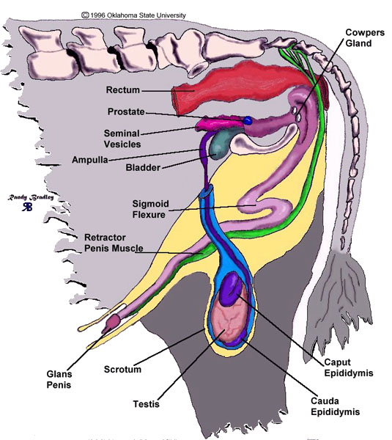
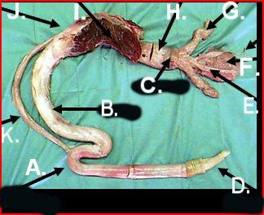
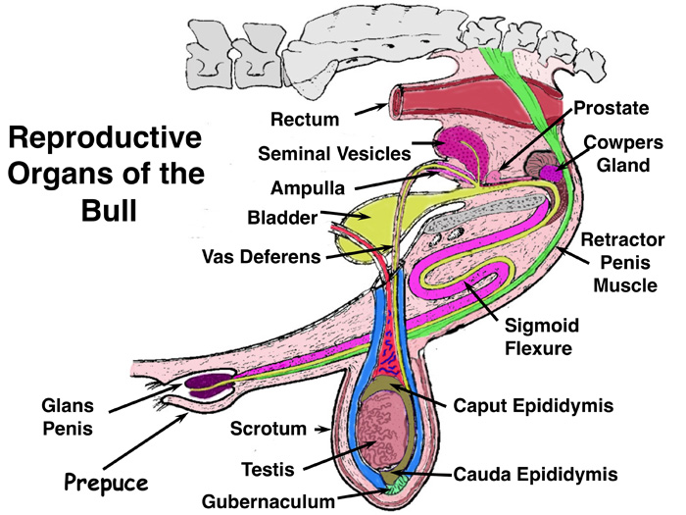

Slide 55
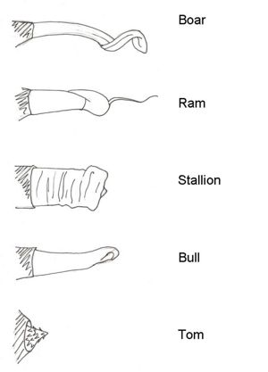
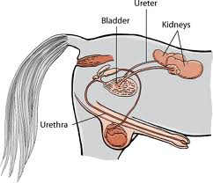
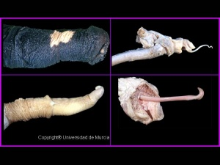

Slide 56
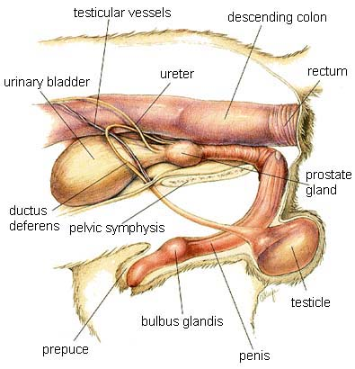
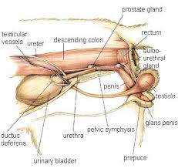
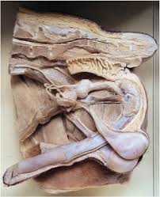

Slide 57
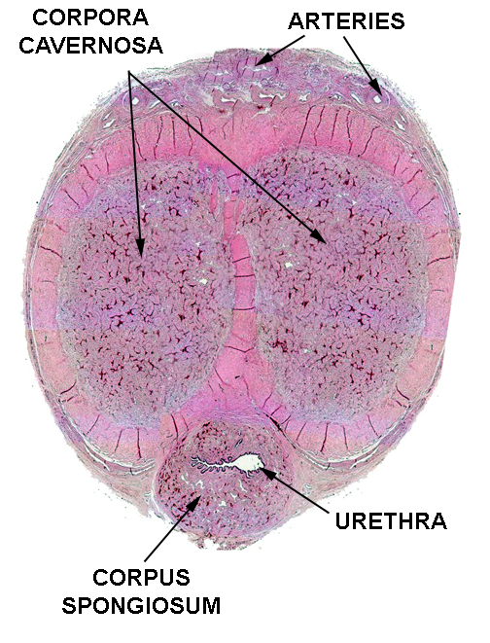
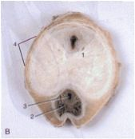
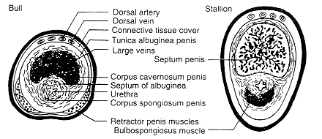

Slide 58
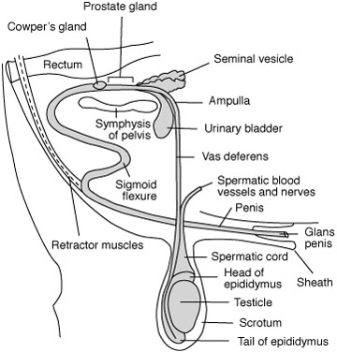

Slide 59
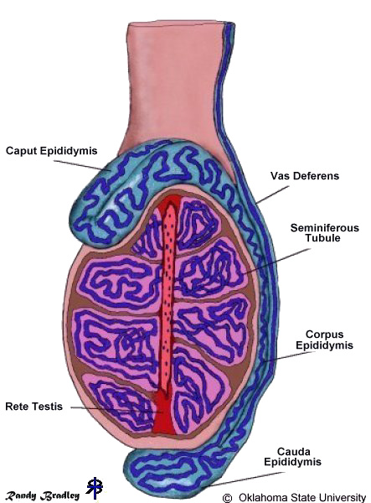

Slide 60
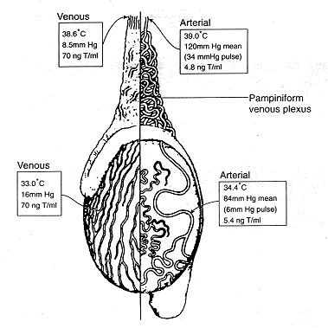
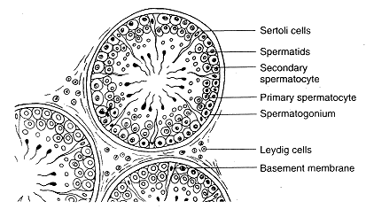
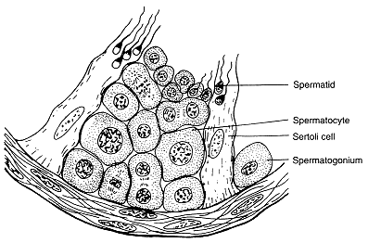
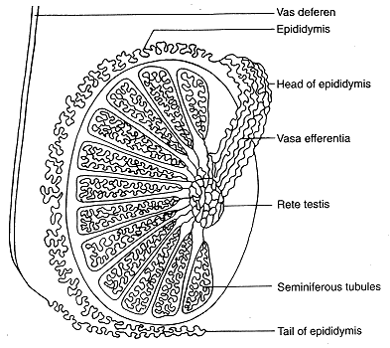

Slide 61
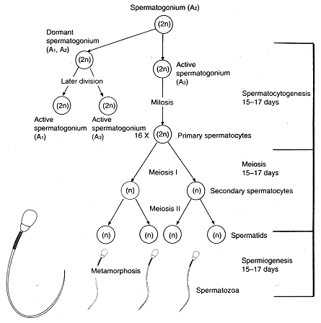

Slide 62
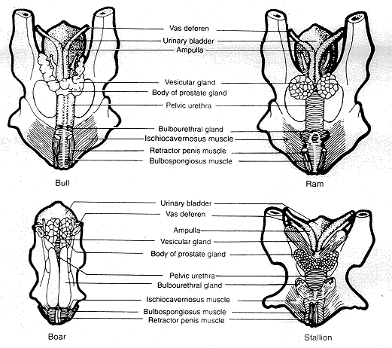
 | Ampulla | Bulbourethra | Prostate | Vesicular
Aygır | + | + | + | +
Boğa | + | + | + | +
Domuz | - | + | + | +
Koç | + | + | +* | +
Köpek | - | - | + | -
Kedi | - | + | + | -
- *Ram and Buck have disseminate part of prostate gland only

Slide 63
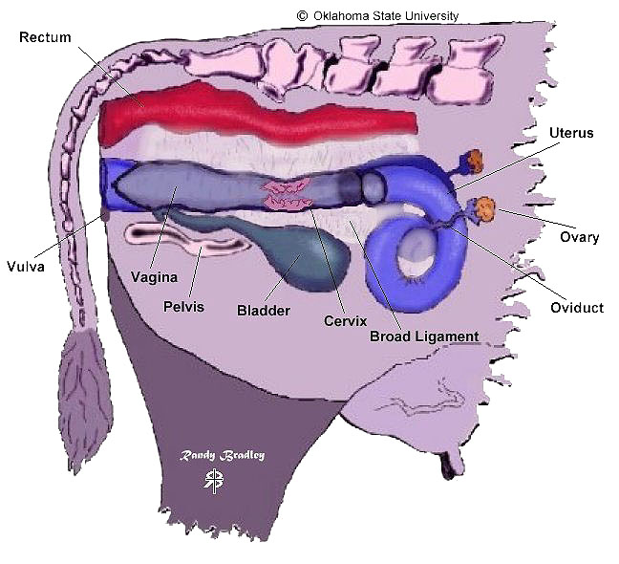

Slide 64
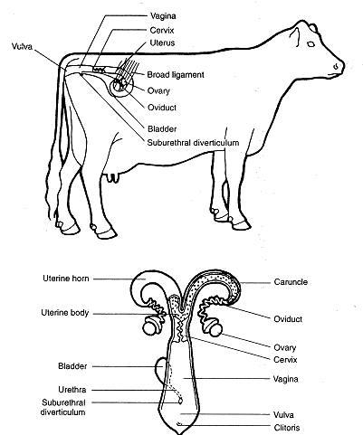

Slide 65
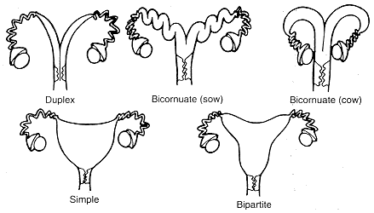
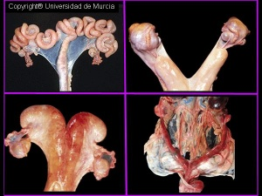

Slide 66
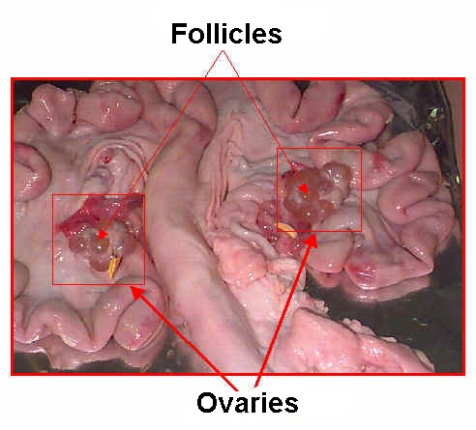
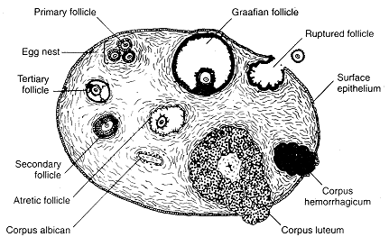
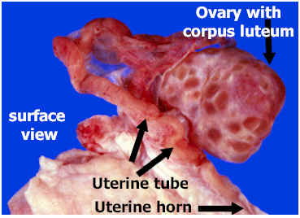

Slide 67
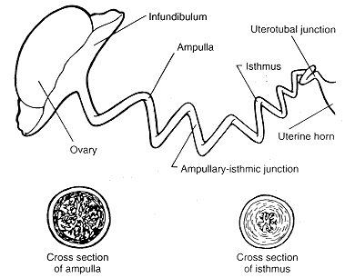
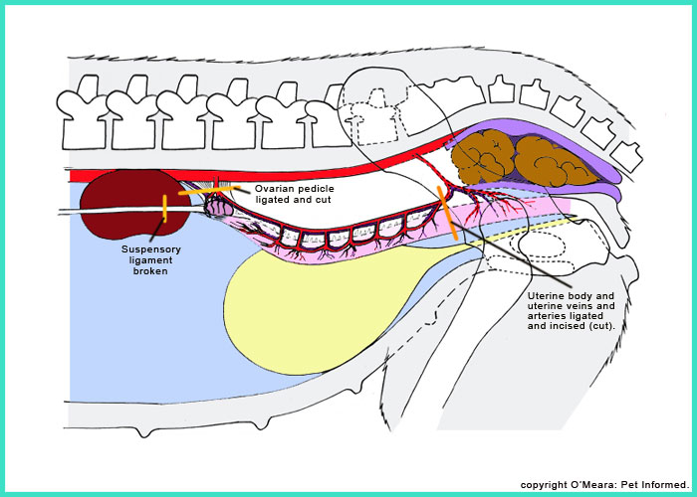

Slide 68
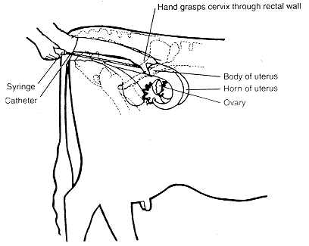

Slide 69
